Slide 1
算法设计与分析
第十八讲 近似算法
金澈清 教授 博导

Slide 2

近似算法
提纲
一、顶点覆盖问题
Contents Page
二、旅行商问题
三、集合覆盖问题

Slide 3

问题引出
许多具有实际意义的问题都是NP完全问题。
如果实际输入数据规模较小，则可以用指数级运行时间的算法
对于一些特殊情况，用多项式时间算法解决
一般性情况，调用近似算法
近似算法
对于规模为n的任意输入，近似算法所产生的近似解的代价C与最优解的代价C只差一个因子ρ(n)。（也称为近似比）

Slide 4
顶点覆盖问题
输入: 无向图 G = (V, E).
目标: 找到G中最少的节点，覆盖所有边。
案例:
b
c
d
b
c
d
a
e
f
g
a
e
f
g
最优方案

Slide 5
2-近似算法
Approx-Vertex-Cover(G)
C ← φ, A ← φ
E’ ← E[G]
while E’ ≠ φ
let (u, v) be an arbitrary edge of E’
C ← C ∪ {u, v}, A ← A ∪ {(u, v)}
remove from E’every edge incident on either u or v
return C

Slide 6
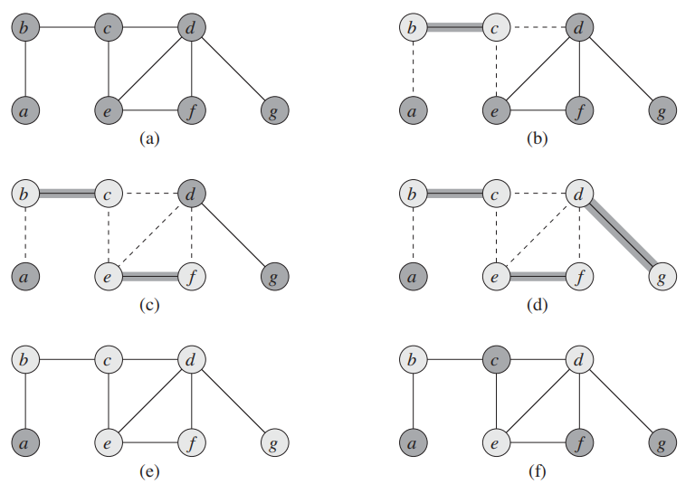
案例
Approx-Vertex-Cover算法的操作步骤

Slide 7
证明
定理: Approx-Vertex-Cover是一个多项式时间的2近似算法.
证明.
Approx-Vertex-Cover返回一个顶点覆盖 C.
设A是算法中第4行选出的边集合
考虑最优覆盖 C*, 这个覆盖必须覆盖A中每条边的至少一个顶点（根据算法，没有一个顶点连接多条边），因此：|C*| ≥ |A|.
|C| = 2|A|.
因此, |C| = 2|A| ≤ 2|C*|.
注意: A 是一个极大匹配，不是任何其他匹配的真子集

Slide 8
近似算法
提纲
一、顶点覆盖问题
Contents Page
二、旅行商问题
三、集合覆盖问题

Slide 9
旅行商问题（TSP）
旅行商问题 (TSP)
输入: 无向图G=(V, E)，每条边(u, v)都有一个非负的整数代价c(u, v)。
输出: 具有最小代价的哈密顿回路。
c(A)=Σ_{(u,v)∈A}c(u,v)
三角不等式（很多情况下满足）
从一个地方u直接到另一个地方w花费的代价总是最小的
c(u,w) <= c(u,v) + c(v,w)
注意：即使有三角不等式,TSP问题仍然是NPC问题

Slide 10
满足三角不等式的旅行商问题
APPROX-TSP-TOUR (G, c)
选择顶点 r∈G.V，作为一个根节点
调用MST-PRIM(G,c,r)计算出最小生成树 T
令 H 是顶点列表，根据T中前序遍历方式进行排列
返回：哈密顿回路 H

Slide 11
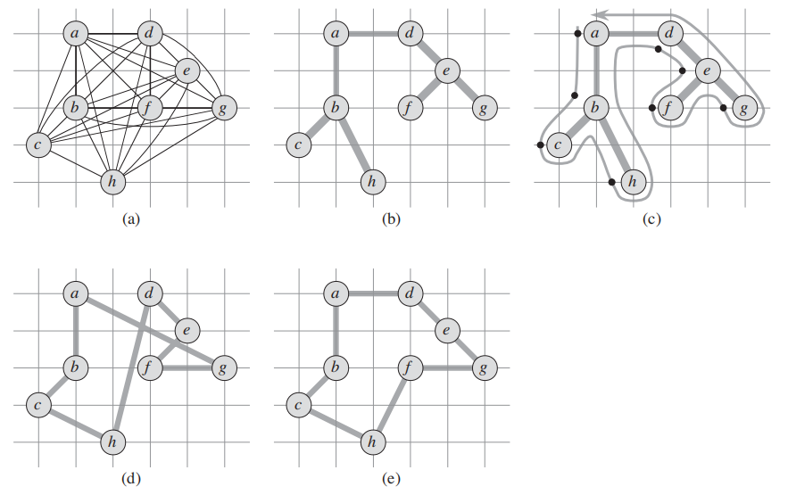
案例
(a)是原始无向图
(b)是最小生成树，a是根节点
(c)从a开始遍历树，只在第一次遇到一个顶点时，才将该节点列出
(d)按照先序遍历得到的顶点访问次序
(e)最优的旅行线路H*

Slide 12
证明
定理. APPROX-TSP-TOUR是一个用于解决满足三角不等式的旅行商问题的多项式时间2近似算法
证明.
由于最优路径减去一条边变成生成树，因此c(T) ≤ c(H*).
令W表示对最小生成树T的完全遍历
a, b, c, b, h, b, a, d, e, f, e, g, e, d, a
c(W) = 2·c(T) (W 包含T中每条边2次)
c(W) <=2·c(H*)
根据三角不等式，去掉对任意节点的访问，代价并不会增加, c(C) ≤ cost(W) → cost(C) ≤ 2·OPT

Slide 13
近似算法
提纲
一、顶点覆盖问题
Contents Page
二、旅行商问题
三、集合覆盖问题

Slide 14
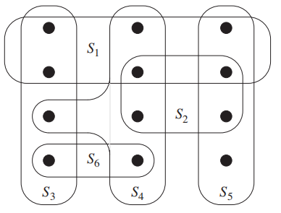
集合覆盖问题
输入:
元素集合 X = {e₁, e₂, …, e_{n}}
m个子集 S₁, S₂, …, S_{m} ⊆ E
输出: 找到集合I ⊆ {1,2,…,m}，满足∪_{i∈I}S_{i} = X.且|I|值最小化
注意: 顶点覆盖问题是集合覆盖问题的特例.
案例
软件公司的员工，各有不同技能，如C++, python, linux, database, network...
一个项目需要多种技能a1, a2, ...
如何组建最精干的队伍来做这个项目
最小规模集合覆盖为{S₃,S₄,S₅}

Slide 15
贪心近似算法
Greedy-Set-Cover(X, F)
U ← X
I ← φ
while U ≠ φ
select an S_{i} that maximizes |S_{i}∩U|
U ← U – S_{i}
I ← I ∪ {i}
return I
贪心算法的次序：
S₁, S₄, S₅, S₃
或者
S₁, S₄, S₅, S₆

Slide 16
定理
定理:GREEDY-SET-COVER是一个多项式时间的ρ(n)近似算法，其中，ρ(n) = H(max{|S|: S∈F}
H是调和级数

Slide 17
总结
近似算法的重要场景是解决NPC问题
顶点覆盖问题的近似算法的近似比可以为2
旅行商问题的近似算法的近似比可以为2
可以用贪心方法近似求解集合覆盖问题，近似比与输入有关

